Slide 1
Plane-shooter

Slide 2



Объекты игры
Игрок – самолет
Препятствия – птицы и самолеты
Средства уничтожения – пули
Бонусы – аптечка

Slide 3
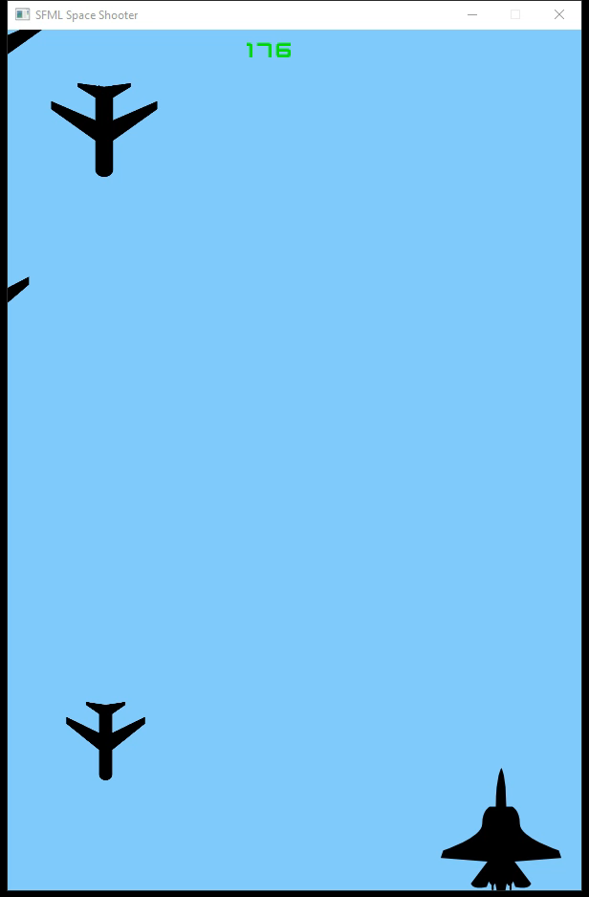
Игровой процесс
Игровой процесс –
Суть игры – набрать как можно больше очков.
Мешать будут враги – Самолеты и птицы, столкновение с ними снимет некоторое кол-во очков.
Чем больше враг – тем больше урона будет нанесено.
Оборонятся от врагов можно с помощью пуль.
Набор очков осуществляется аптечками, каждая дает по 50 очков.
Движение игрока осуществляется клавишами A (вправо) и D(влево), стрельба ЛКМ.

Slide 4
Спасибо за внимание!

